Slide 1
Fuerza eléctrica
CAPÍTULO II
FÍSICA 11˚ UN ENFOQUE PRÁCTICO

Slide 2
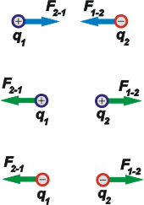
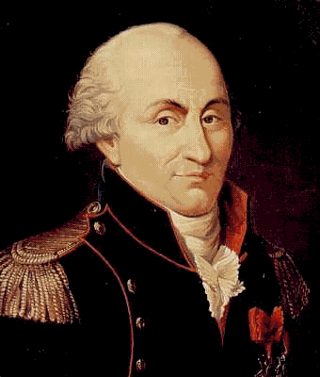
Fuerza eléctrica
El físico francés Charles Coulomb (1736-1806), estudió las fuerzas con las que se atraen o repelen los cuerpos cargados. En 1785, confirmó, experimentalmente, su ley.

Slide 3
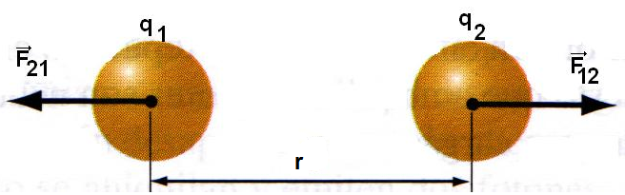
Ley de Coulomb
“Las fuerzas de atracción o de repulsión que se ejercen dos cargas puntuales q₁ y q₂ es directamente proporcional al producto de las cargas e inversamente proporcional al cuadrado de la distancia que las separa”

Slide 4
Expresión matemática
F = k q₁ q₂
r²
k = constante eléctrica (9,0 x 10⁹ N.m²)
C²
q₁ q₂ = cargas que experimentan la fuerza eléctrica.
r = distancia de separación entre las cargas

Slide 5
Ejemplo 1:
DATOS:
r = 1 mm = 1 x 10⁻³ m
q ₁= q ₂ = 1, 6 x 10⁻¹⁹ C
k = 9 x 10⁹ N.m²/C²
F = k q₁ q₂
r²
F = 9 x 10⁹ (1, 6 x 10⁻¹⁹)² = 2,30 x 10⁻²² N R/
(1 x 10⁻³ m)²

Slide 6
Ejemplo 2:
Dos cargas iguales están separadas 1,0 m y se repelen con una fuerza de 5,0 x 10⁻²⁵ N. ¿Cuál es la magnitud de cada carga?
(R/ 7,45 x 10⁻¹⁸ C)

Slide 7
Ejemplo 3:
Dos cargas de 4,0 x 10⁻⁶ C y 1,0 x 10⁻⁷ C, respectivamente, experimentan una fuerza de repulsión cuya magnitud es 4,0 x 10⁻⁴ N. ¿Cuál es la distancia entre ambas cargas? ( R/ 3m)

Slide 8
Ejemplo 4:
Si dos cargas iguales separadas una distancia r experimentan una fuerza F, al duplicar la distancia de separación entre las cargas, la nueva fuerza será:
a. F/2 b.F/4 c.2F d.4F

Slide 9
Ejemplo 5:
Dos partículas con cargas q , respectivamente, al estar separadas cierta distancia r experimentan una fuerza F. Si la distancia se reduce r/2, la fuerza eléctrica que experimentarán será de
a. F/2 b.F/4 c.2F d.4F

Slide 10
SEMEJANZAS CON LEY DE GRAVITACIÓN UNIVERSAL
Ambas son fuerzas naturales
Ambas varían inversamente con el cuadrado de la distancia.
Ambas dependen de una constante de proporcionalidad.

Slide 11
Diferencias:
Fg depende de las masas y Fe de las cargas.
Las constantes de proporcionalidad son diferentes.
Fg es solo de atracción y Fe es de atracción y repulsión.

Slide 12
Análisis vectorial de la Ley de Coulomb
Dos cargas puntuales están situadas sobre el eje positivo de las x de un sistema de coordenadas. La carga q₁ = 1,0 x 10⁻⁹ C, está a 2,0 cm del origen, y la carga correspondiente a q₂ = -3,0 x10⁻⁹C, está a 4,0 cm del origen ¿Cuál es la fuerza total que ejercen esas dos cargas sobre una carga q₃ = 5,0 x 10⁻⁹ C situada en el origen. Las fuerzas gravitatorias son insignificantes.

Slide 13
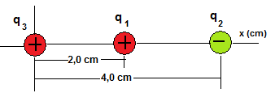

Solución:
Se establece la dirección vectorial de las fuerzas sobre la carga q₃, de tal forma que entre q₁ y q₃, hay una fuerza de repulsión, y entre q₂ y q₃ será de atracción. Un diagrama de fuerzas quedaría de la siguiente forma:

Slide 14
Cálculos:
La suma vectorial da como resultado:
Por lo tanto la fuerza total sobre q₃, está dirigida hacia la izquierda.

Slide 15
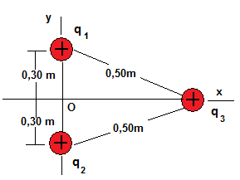
Ejemplo con tres cargas
En la figura se muestran dos cargas puntuales positivas q₁ = q₂ = 2,0 μC interactúan con una tercera carga puntual q₃ = 4,0 μC. Encuentre la magnitud y dirección de la fuerza total sobre q₃.

